Slide 1
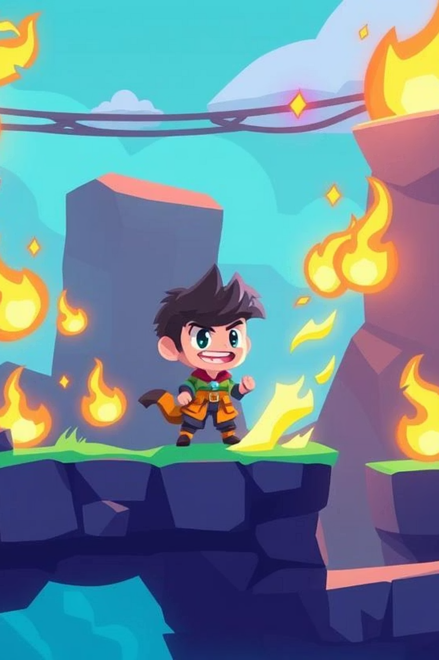
Firebyte – Unity 2D Platformer
Korte projectpresentatie
By Ahmad Diab

Slide 2
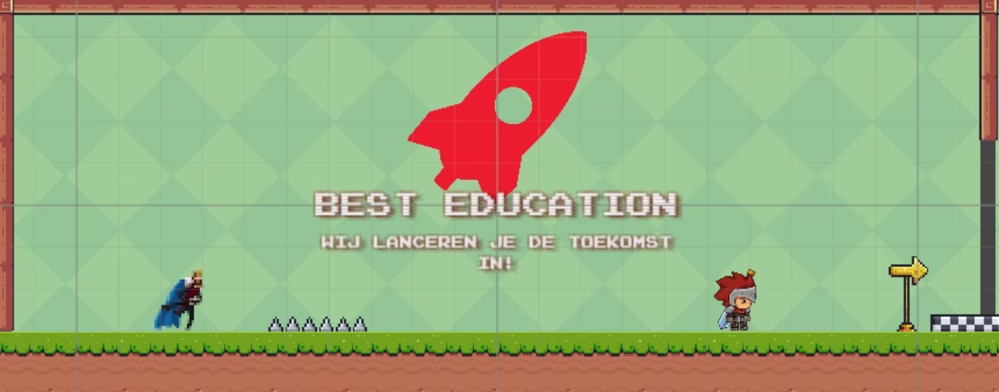
Projectoverzicht
Firebyte is een Unity 2D-platformer.
Spelers kunnen:
Lopen, springen, wall-jumpen
Hartjes verzamelen
Traps ontwijken
Levels voltooien via checkpoints en win-zone

Slide 3




Voltooide Functionaliteiten
Speler Beweging
Combat & Traps
Walk, Jump & Wall-jump
Melee aanvallen, diverse obstakels
Gezondheid & Respawn
UI & Audio
Max. 3 hartjes, checkpoints
Startmenu, HUD, WinScreen, geluid

Slide 4

Openstaande Taken
1
Tutorial UI
Toevoegen voor nieuwe spelers
2
Next levels
Extra levels die steeds meer uidagend worden
3
Wall-jump
Parameters optimaliseren
4
Finish Animatie
Particle effect implementeren

Slide 5
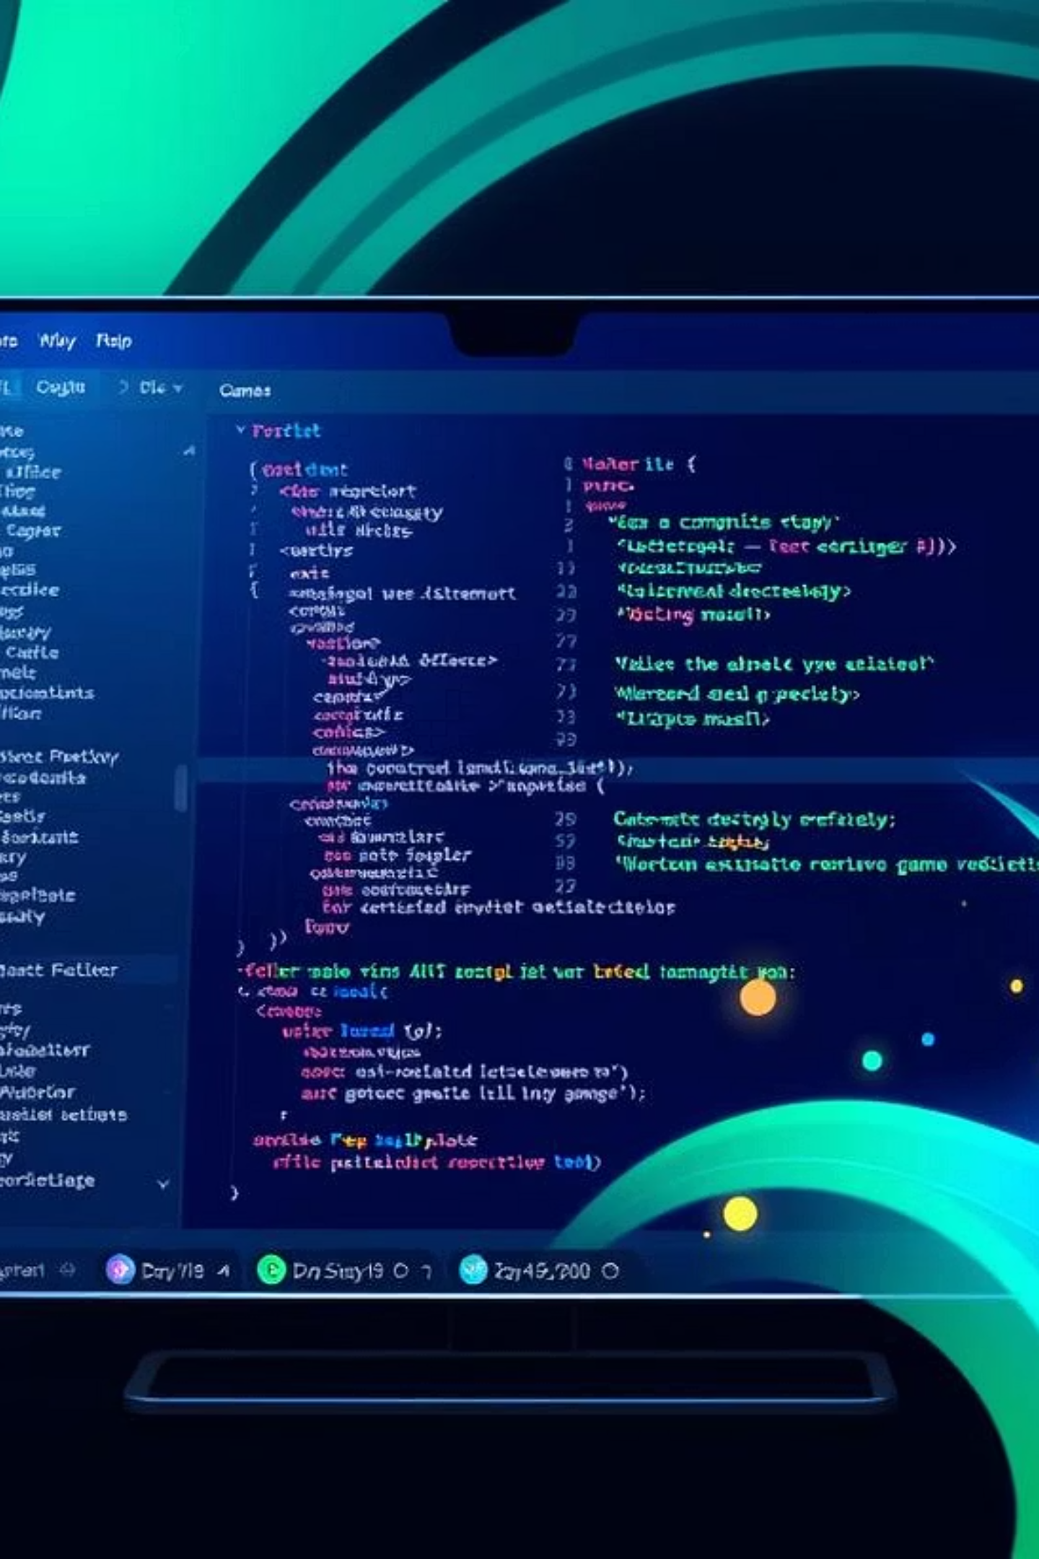
Volgende Stappen
Kloon de Repo
git@github.com:AhmadDiab0/Firebyte.git
Open in Unity
Gebruik Unity 2022.3 LTS
Regelmatig Committen
Met duidelijke messages
Focus op Polish
En Visual Effects (VFX)

